Slide 1
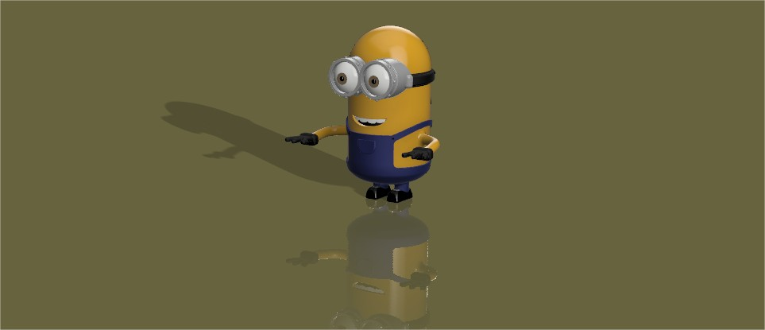
Izrada animiranog lika u programu Autodesk Fusion 360
Ivana Radić

Slide 2
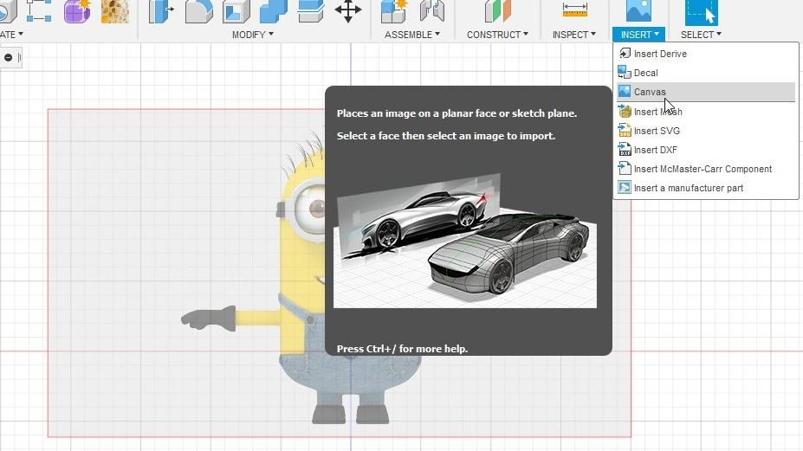
Učitavanje slike
Za izradu Malca potrebna je slika istog koja se učitava klikom na Insert te na Canvas.

Slide 3

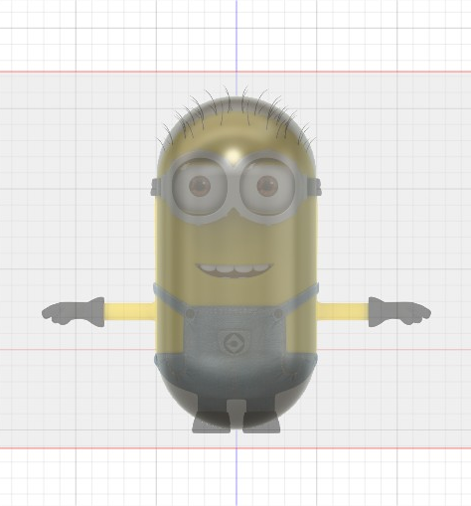
Cylinder i Sphere
Pošto je Malac valjkastog izgleda za njegovo tijelo koristi se opcija Cylinder
Kako bi se dobio okrugli izgled glave i donjeg dijela Malca potrebno je koristiti opciju Sphere koja se kreira od točke u centru valjka.

Slide 4
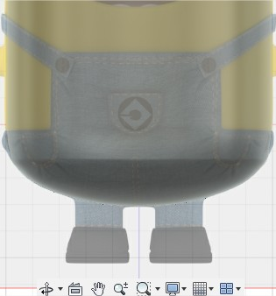
Revolve
Pošto je donji dio Malca više zaobljen potrebno je napraviti crtu od jednog do drugog ruba hlača i u sredini kako bi se moglo to koristiti za simetrično zrcaljenje. Koristeći Fit Point Spline označava se donji dio hlača do polovice malca.
Zatim koristeći opciju Revolve odabire se donji lijevi dio kruga te crta po sredini za zrcaljenje i oblikovanje sfere.

Slide 5
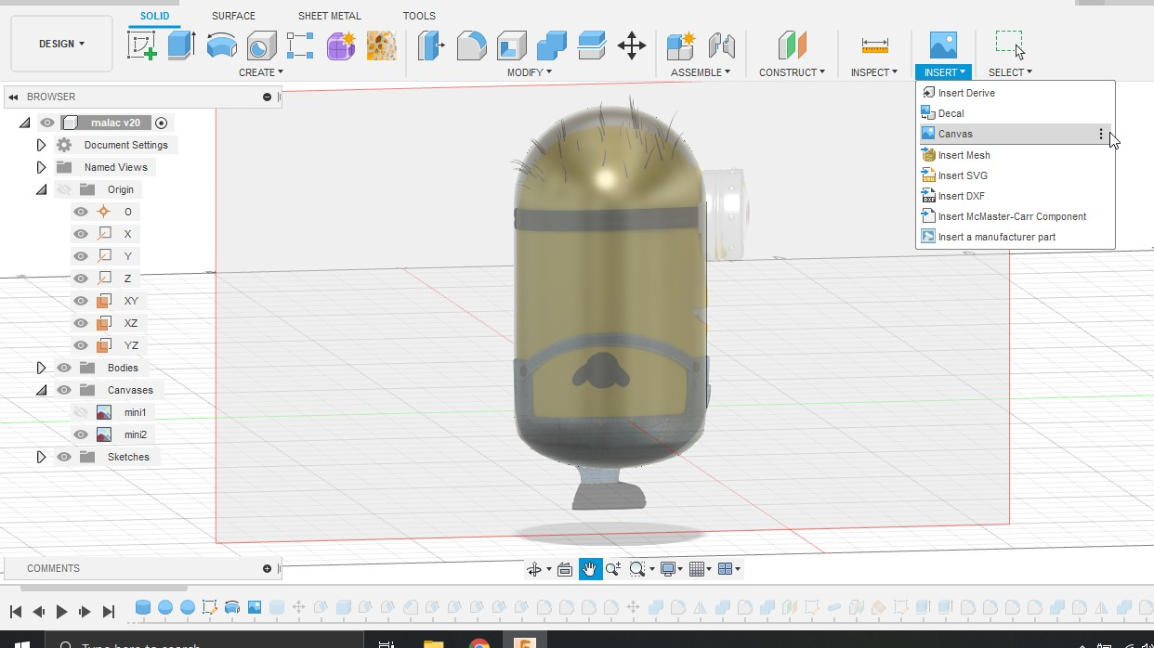
Učitavanje slike
Potrebno je učitati i sliku koja ima pogled sa strane Malca.

Slide 6
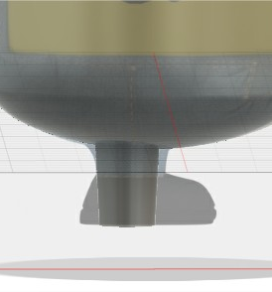
Izrada noge
Noga je također valjkastog oblika te se ponovno koristi Cylinder.
Koristeći opciju Chamfer koja se nalazi pod izbornikom Modify moguće je suziti valjak na jednom rubu, odnosno u ovom slučaju na donjem dijelu noge.

Slide 7
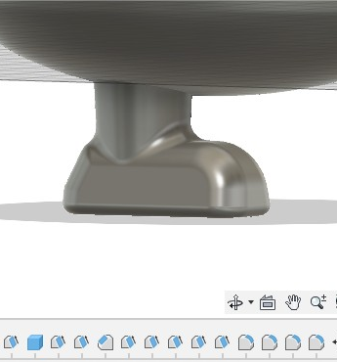
Izrada stopala
Za izradu stopala koristi se Box koji se uz pomoć slike razvuče na veličinu stopala
Za oblikovanje stopala potrebno je koristiti opcije Draft, Chamfer i Filet.

Slide 8
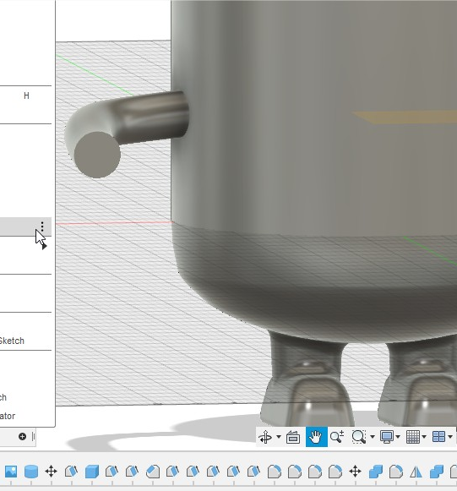
Izrada ruke
Koristeći Offset Plane potrebno je napraviti novu plohu u razini ruku Malca.
Ruku Malca je za početak potrebno nacrtati koristeći Fit Point Spline.
Kada je ruka nacrtana pomoću opcije Pipe odabere se nacrtana skica i odredi debljina ruke.

Slide 9
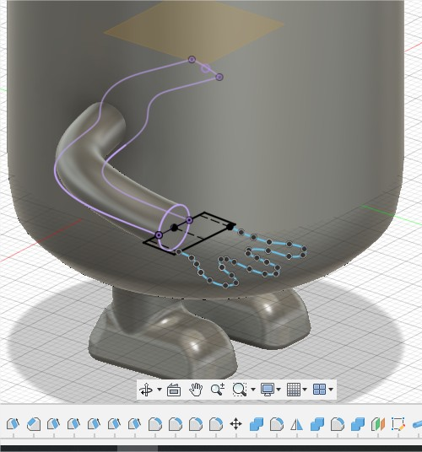
Izrada ruke
Pomoću opcije Axis Perpendicular to Face at Point potrebno je stvoriti liniju koja prolazi kroz sredinu cijevi ruke. Nakon što se napravi Os pomoću nje može se napraviti ravnina pod kutem. Ovo je potrebno kako bi se na toj ravnini nacrtala šaka Malca.
Idući korak je izrada skice koja se nalazi na toj novo nastaloj ravnini, za početak potrebno je napraviti rukavicu Malca koja je u obliku pravokutnika. Prsti se crtaju koristeći Fit Point Spline te se mogu dodatno oblikovati koristeći Move/Copy.

Slide 10
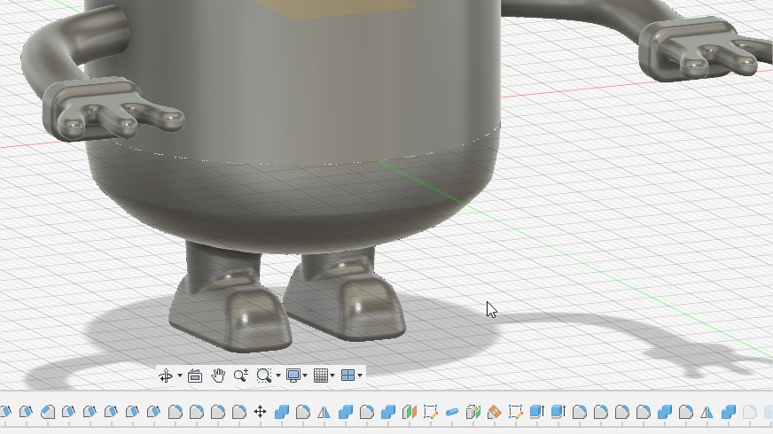
Izrada ruke
Ruka se pomoću opcije Extrude proširi i pretvori u objekt.
Kako bi ruka izgledala realnije potrebno je sve rubove zaobliti koristeći Filet opciju.
Uz opciju Mirror nacrtana ruka se zrcali i na drugu stranu Malca.

Slide 11
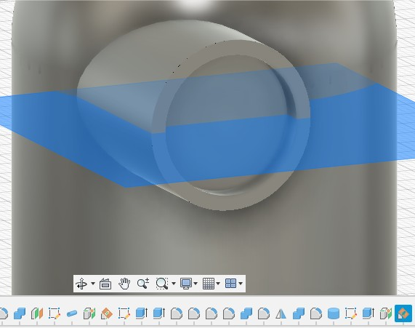
Izrada naočala i oka
Za naočale koristi se valjak. Kako bi se nacrtalo oko koje je zaobljeno unutar naočala potrebno je nacrtati kružnicu na sredini valjka. Nakon što se nacrta kružnica uz opciju Extrude potrebno ju je uvući unutar naočala.
Kako bi se napravilo oblo oko unutar naočala potrebno je prvo napraviti os te površinu na tu os kao i kod ruke.

Slide 12
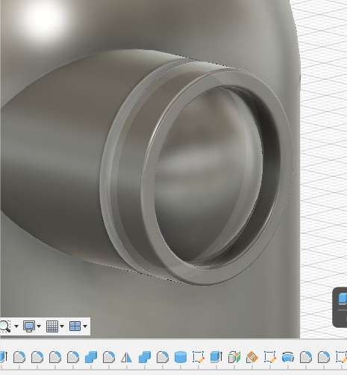
Izrada oka
Na novonastalu površinu potrebno je nacrtati pravokutnik te koristeći 3-Point Arc napravi se luk u obliku zaobljenosti oka.
Nacrtani luk se pomoću opcije Revolve zaobli u obliku oka.
Koristeći Filet oko rubovi se zaoble.
Malci na naočalama imaju jednu udubljenu liniju te kako bi to ostvarili potrebno je napraviti projekciju na valjak naočala te koristeći Offset povući liniju kružnice prema nazad. Liniju je potrebno proširiti opcijom Extrude s operacijom Cut.

Slide 13
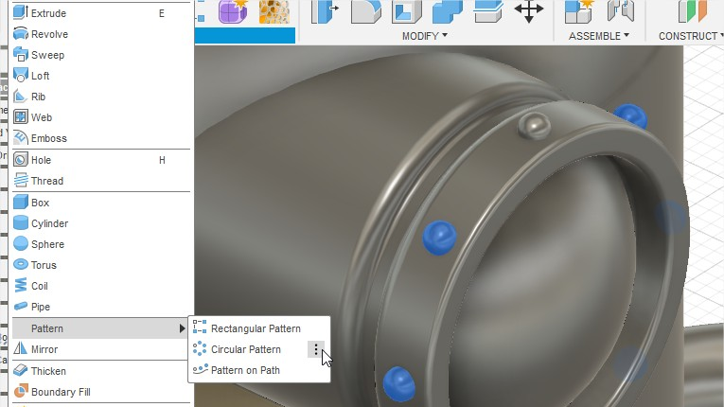
Detalj na naočalama
Malci na naočalama imaju okrugle detalje za njih je potrebno napraviti kružnicu.
Kružnicu je potrebno izdužiti da izviri izvan naočala koristeći Extrude te zaobliti koristeći Filet.
Nakon što se napravi jedan detalj koristeći Circular Pattern taj detalj se može ponoviti određeni broj puta po kružnici.

Slide 14
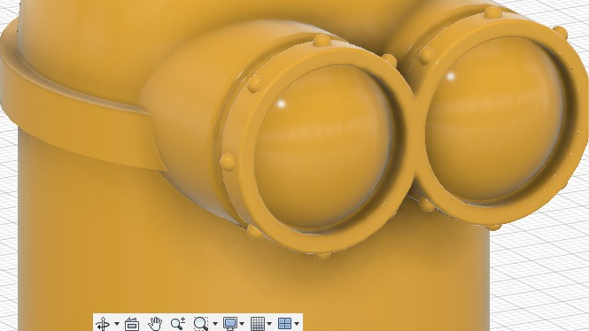
Naočale drži guma koja ide oko glave Malca za nju je potrebno napraviti kružnicu koristeći Offset na sredini gornjeg dijela valjka. Kružnica se onda pomoću Extrude proširi te oblikuje Filet-om. Gumu je još potrebno stanjiti na stražnjem dijelu glave Malca koristeći Draft.
Oko i jednu stranu naočala je još potrebno zrcaliti kako bi Malac imao dva oka.

Slide 15
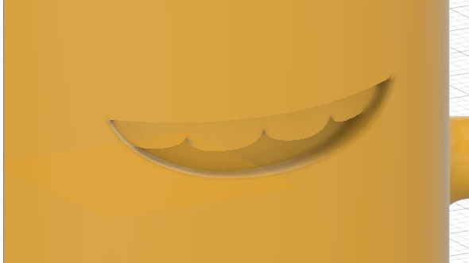
Iduće na redu su usta i zubi Malca. Za početak potrebno je napraviti novu plohu koristeći Offset Plane na udaljenosti od sredine valjka malca. Te na njoj napraviti sljedeću skicu.
Za crtanje oblika gornjeg dijela usta koristi se 3-Point Arc a za crtanje donjeg dijela usta i zubiju Fit Point Spline. Usta i zubi crtaju se gledajući sliku Malca.
Pomoću opcije Emboss napravi se udubina za usnu šupljinu i izbočina za zube. Nakon toga se usne zaoble koristeći Filet.

Slide 16
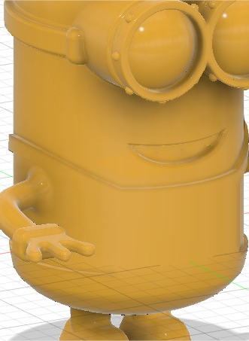
Izrada tregera
Za izradu tregera potrebno je napraviti novu plohu koja se nalazi sa strane malca. Na toj plohi uz pomoć slike tregera malca ocrta se oblik istih. Zaobljeni dio tregera crta se pomoću 3-Point Arc-a, a ravne crne pomoću Line.
Koristeći Split Face odabire se cijeli donji dio Malca bez nogu i rupa od tregera ispod ruke Malca.
Kako bi tregeri bili malo deblji od tijela malca koristi se Press Pull odnosno Offset Face, potrebno je označiti se tregeri i povući za 1mm.

Slide 17
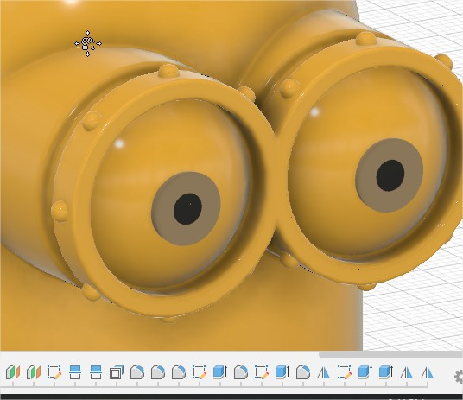
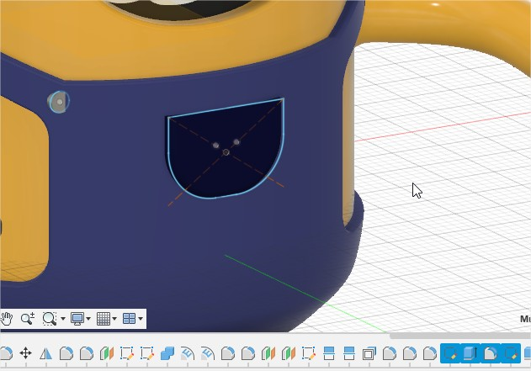
Izrada detalja
Dodatni detalji na tregerima su džep i gumbi. Džep je napravljen od pravokutnika koji je zaobljen na donjim rubovima te je malo izbočen iz tregera. Gumb je napravljen kao kružnica koja je izbočena i zaobljena koristeći Filet te je isti zrcaljen na drugu stranu tregera
Potrebno je napraviti i zjenicu i šarenicu u oku kao izbočene kružnice na sredini oka, također zrcaljene i na drugo oko.

Slide 18
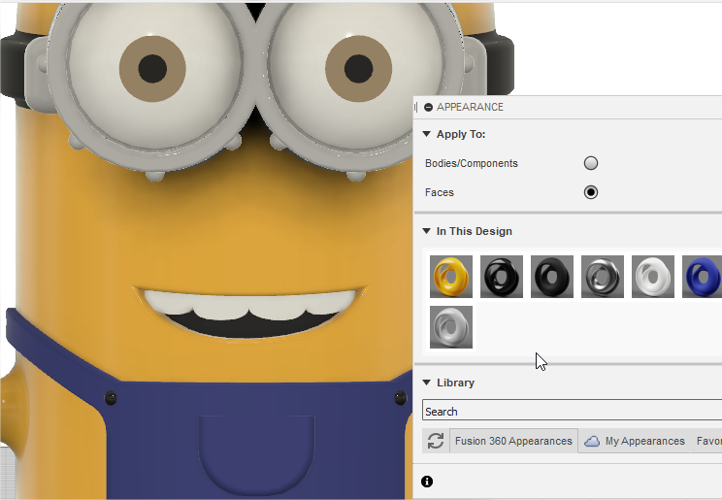
Bojanje Malca
Koristeći Appearance koji se nalazi u izborniku Modify Malac je bojan s obzirom na sliku. Za bojanje većine Malca potrebno je označiti Faces.
Ka kraju je još potrebno urediti pozadinu Malca koristeći Scene Settings unutar Rendera.
U Scene Settings može se promijeniti boja pozadine, dodati refleksiju Malca, promijeniti svjetlinu Malca i pozadine. Na kraju je još potrebno odraditi In-Canvas render te spremiti dobivenu sliku.

